Slide 1


TDNet - ULAKARA e-Dergiler Portal ve Federe Arama Çözümü
e-Resource Access & Management
TÜBİTAK EKUAL Yıllık Toplantısı
Antalya – Mayıs 2009
Abdulkadir TAŞKIN
Akademik Satış Temsilcisi
Mikro Bilgi Kayıt ve Dağıtım A.Ş.
Moshe Efron
V.P. Product Development
TDNet

Slide 2
TDNet – Hakkımızda About Us
e-Kaynak Erişimine odaklanma & Yönetim çözümleri Focus on e-RAMS
Arama ve bağlantılamada uzman çözümler Expertise in Search & Linking solutions
  TDOne – e-kaynak bulma ve sağlama platformu
  TDNet Searcher - Federe arama Federated search
  TDnet Elektronik koleksiyon yönetimi
    Journal Manager / e-Book Manager / Database Manager
  TDNet TOUResolverOpenURL Çözümleyici OpenURL Resolver
  TDNet Bilgi tabanı & koleksiyon yönetimi Knowledgebase & holdings management
  TDNet Kimlik denetleme – uzak erişim Authentication – remote access
Dünya çapında binlerce müşteri – örnekler Thousands customers worldwide
  ULAKBIM, Ministry of health – Turkey
  Yıldız Teknik Univ.
  Kahramanmaraş Sutçü İmam Univ.
  Deff consortium – Denmark
  BIBSYS consortium – Norway

Slide 3
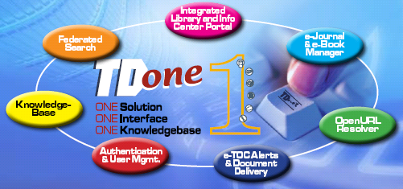
TDNet - Solutions

Slide 4
TDNet – ULAKARA Çözümü
TDNet - ULAKARA
e-Dergiler Portal ve Federe Arama Çözümü
Federe
İçerik
Yerel İçerik
ILS
Yerel veritabanları
Kütüphane sayfası
Dış kaynaklı içerik:
Araştırma veritabanları
Açık erişim
Web
Yönetim
içerik
Dergiler
E-kitaplar
Veritabanları

Slide 5
TDNet - ULAKARA Projesi
Bulma & Sağlama:
  Yeni arayüz - tek arayüzden erişim
  ULAKBIM web sayfasında
  Yeni bir isim - ULAKARA
Yeni servisler:
  Basılı kaynakların entegrasyonu
  Dokuman iletim
  ULAKBIM katalog güncellemesi
  Uzaktan erişim

Slide 6
http://www.ulakbim.gov.tr/cabim/vt/ulakara/

Slide 7
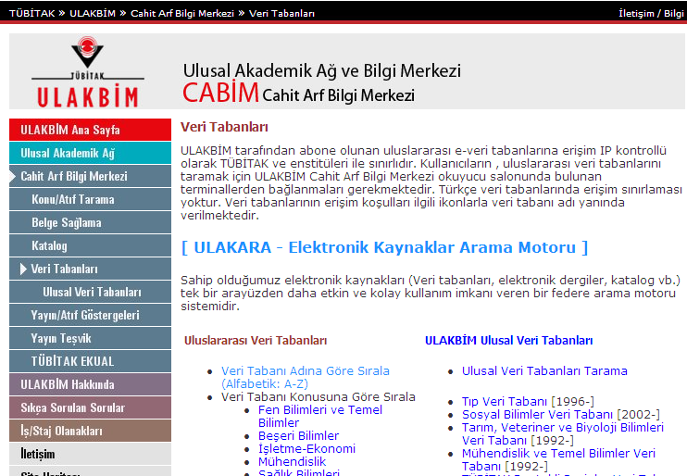

Slide 8
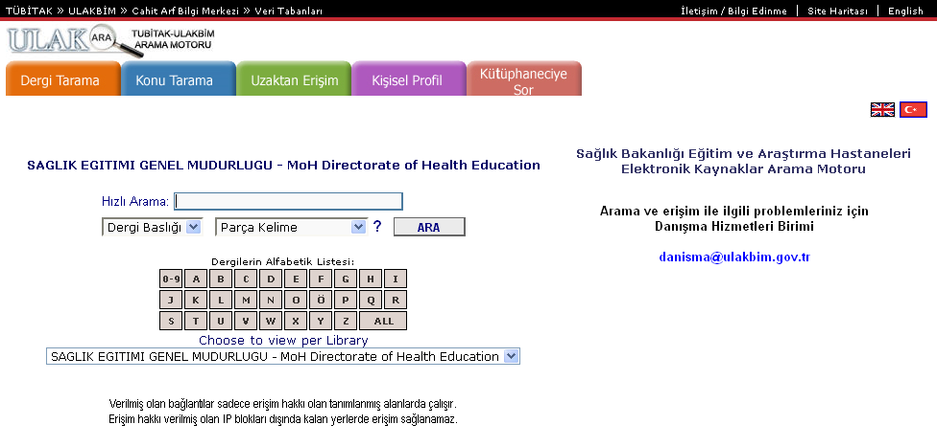
Giriş
cancer

Slide 9
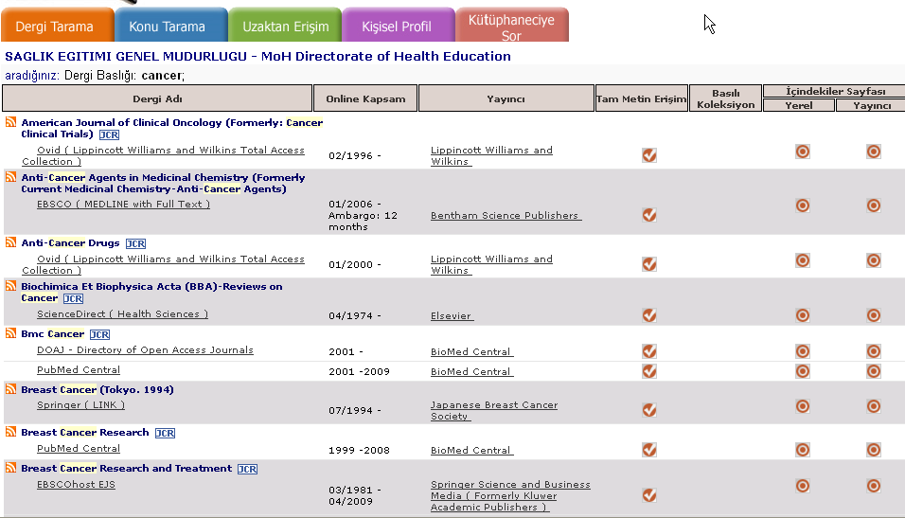
Dergi Arama

Slide 10
Alfabetik Dergi Listesi

Slide 11
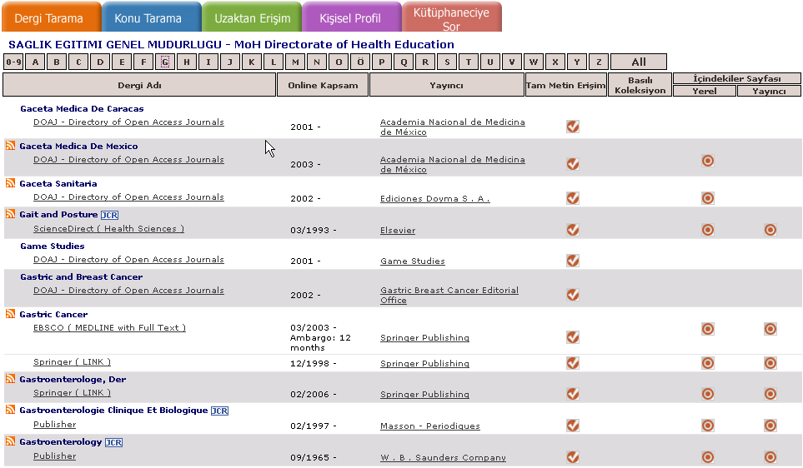
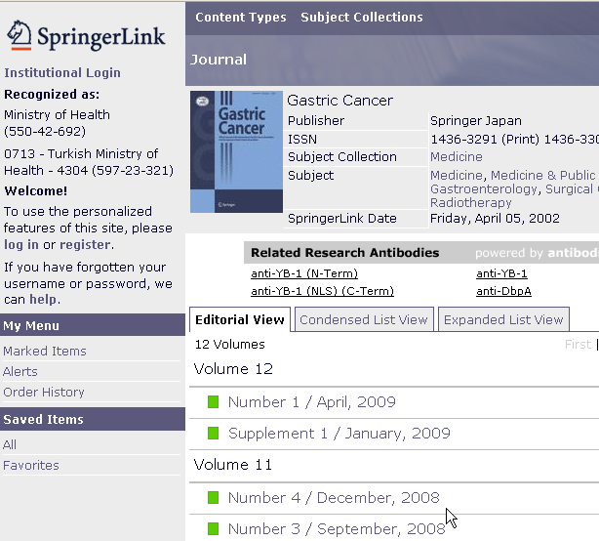
Dergi listesinden erişim

Slide 12
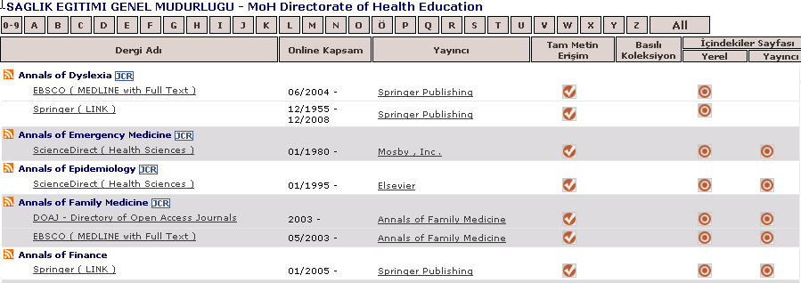
Dergi listesini okuma

Slide 13
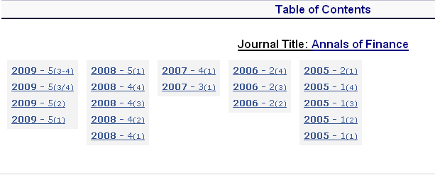
Dergi Sayıları

Slide 14
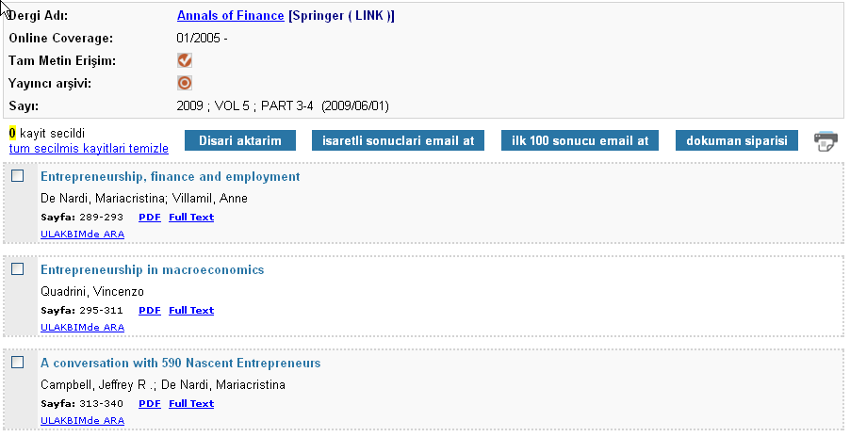
İçindekiler Sayfası

Slide 15
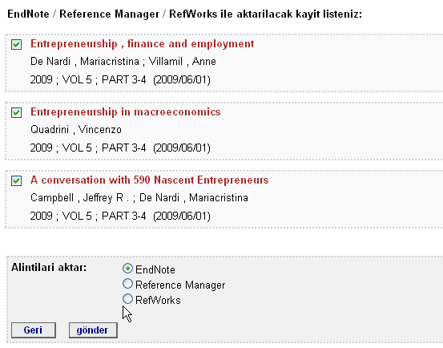
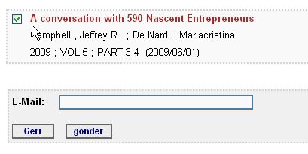
Bibliyografik kayıt aktarımı

Slide 16
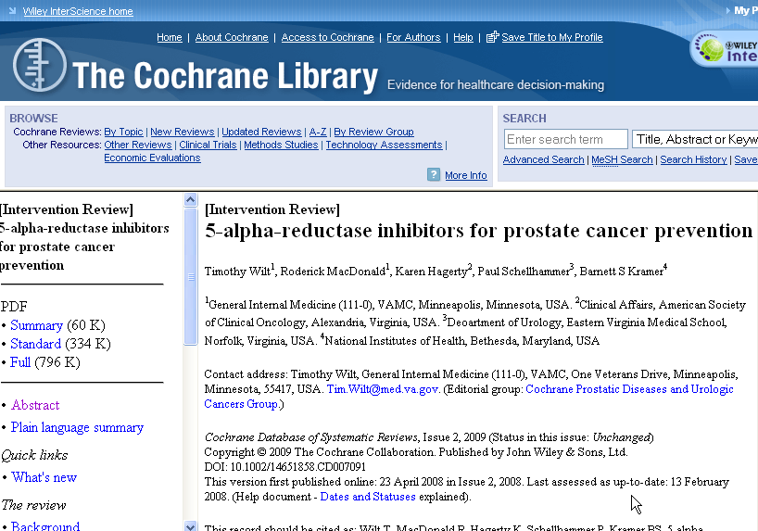
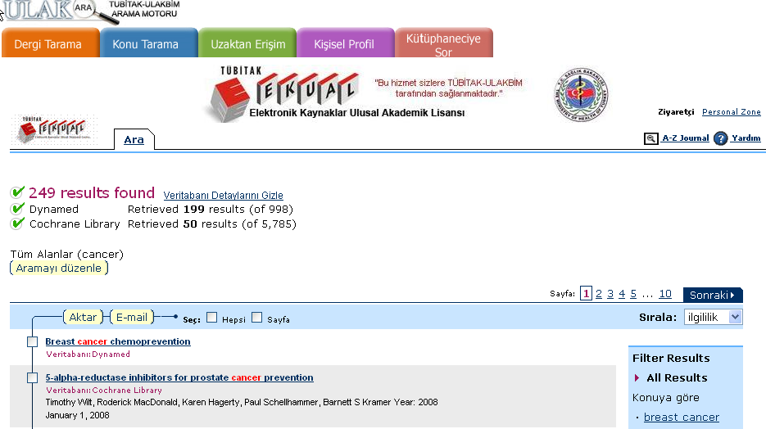
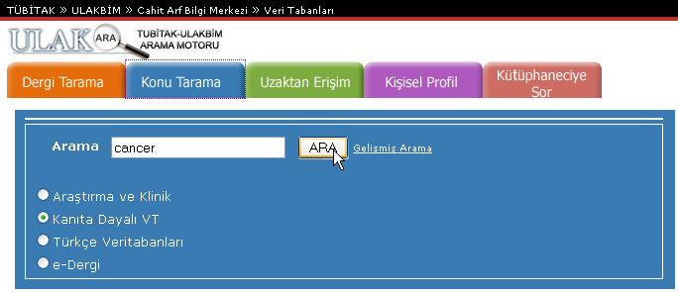
Konu Tarama

Slide 17
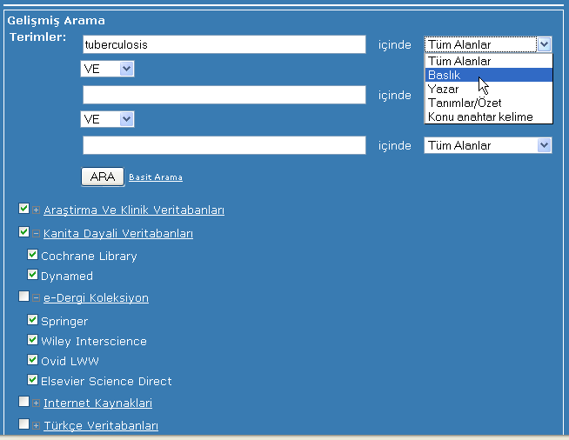
Gelişmiş Arama

Slide 18

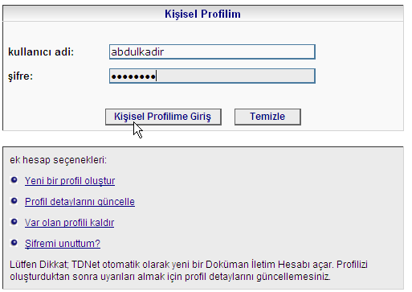
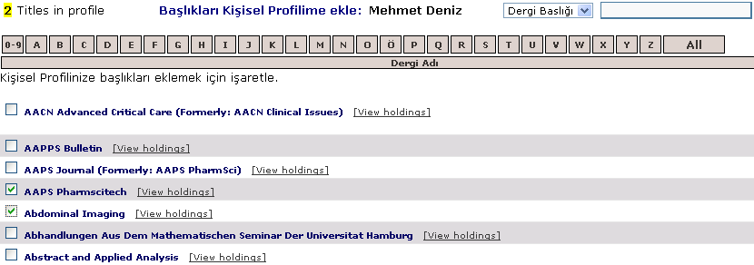
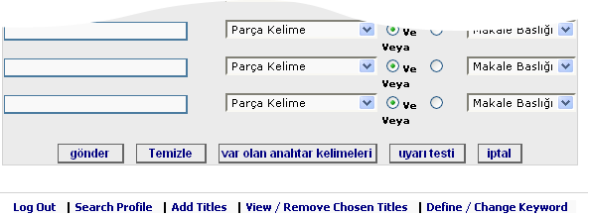
Kişisel Profil

Slide 19
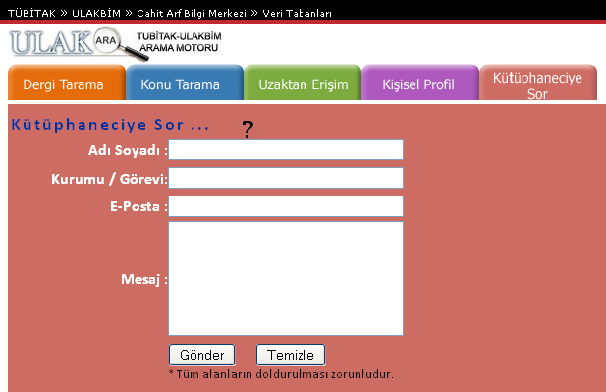
Kütüphaneciye Sor

Slide 20
Kısaca – TDNet çözümü @ EKUAL
E. A. Hastaneleri
  Erişim
  Arama
  Uyarılar
E. A. Hastaneleri bilgi kaynaklarını arama:
  Veritabanlarını tarama
  Kanıta dayalı tıp
  E-dergi koleksiyonu
  Türkçe veritabanları
Tıbbi aramayı destekleyici:
  Hızlı, kolay, tam erişim ve tıbbi kaynaklarda arama

Slide 21

http://www.ulakbim.gov.tr/cabim/vt/ulakara/
Sorular
Teşekkür Ederim
ileti‏sim:
Abdulkadir TASKIN
MikroBilgi Kay‎it ve Dagi‎ti‎m A.S.
e-mail: abdulkadir.taskin@mikrobilgi.com.tr
Moshe Efron
V.P. Product development, TDNet
e-mail: moshe@tdnet.teldan.com

